Slide 1

Luật kết hợp dùng trong KPDL
Thực hiện bởi : phạm văn nguyên – httt k61 – hust
Gvhd : nguyễn hồng phương

Slide 2
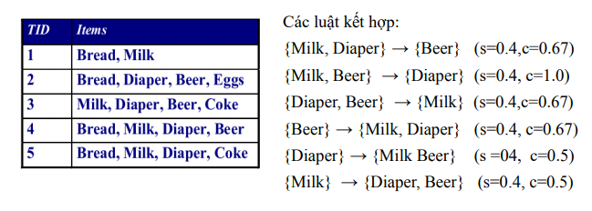
Khái niệm luật kết hợp
Luật kết hợp: mối quan hệ giữa các tập thuộc tính trong CSDL
Ví dụ :

Slide 3
Các khải niệm cơ bản
Tập các món hàng (mục) kí hiệu I = {i1, i2, ..., im} : ví dụ tập các mặt hàng trong siêu thị như {trứng, sữa, đường, bơ, thịt, …}
Một giao dịch (mua bán) : là một tập các món hàng kí hiều t ⊆ I tức t là một số món hàng mà người mua hàng đã mua
Một cơ sở dữ liệu giao dịch T sẽ là một tập nhiều giao dịch T = {t1,t2, ...,tn}
Một luật kết hợp là một sự suy dẫn có dạng
X → Y trong đó X, Y ⊂ I và X ∩ Y = ∅

Slide 4

Các phép đo đối với luật kết hợp
Hỗ trợ (support) : luật được hỗ trợ, ký hiệu sup, bao nhiêu phần trăm trong cơ sở dữ liệu T
sup(X → Y ) = P(X, Y )
Tin cậy (confidence) : luật được tin cậy, ký hiệu conf , bao nhiêu phần trăm khi có X đồng thời với Y trên tổng số giao dịch có chứa X
$$conf\left(X\text{→}Y\right)=P\left(Y | X\right)=\frac{P⁡(X,Y)}{P⁡(X)}=\frac{sup⁡(X∪Y)}{sup⁡(X)}$$
Một luật kết hợp là một mẫu chỉ ra khi xuất hiện X sẽ xuất hiện Y với giá trị xác suất xác định trong tập T

Slide 5
Mục tiêu và các tình huống đặc biệt
Mục tiêu
∀sup(X → Y ) ≥ minsup : với mọi luật X → Y có độ hỗ trợ lớn hơn hoặc bằng minsup
∀conf (X → Y ) ≥ minconf : với mọi luật X → Y có độ tin tưởng hơn hoặc bằng minconf
trong đó X, Y ⊂ I với mức hỗ trợ minsup và tin tưởng minconf do người dùng cho trước
Các tình huống đặc biệt
Đầy đủ (completeness) : tìm tất cả các luật
Không có đích (no target on right-hand-side) : Y = ∅

Slide 6
Giải thuật Apriori
Đầu vào : Tập dữ liệu giao dịch T, Giá trị minsup, Giá trị minconf
Tập tất cả các luật kết hợp X → Y sao cho
sup(X → Y ) ≥ minsup
conf (X → Y ) ≥ minconf
Giải thuật Apriori gồm hai bước chính
Bước 1 : tìm tất cả tập các món hàng có độ hỗ trợ lớn hơn bằng minsup hay tập thường xuyên (frequent itemsets)
Bước 2 : dùng tập trên để sinh ra các luật kết hợp (generate-association-rules) có độ tin cậy lớn hơn bằng minconf

Slide 7

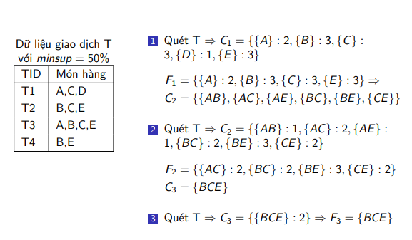

Bước 1 : tìm tập thường xuyên
Một tập thường xuyên là một tập các món hàng có độ hỗ trợ ≥ minsup
Thuộc tính apriori : mọi tập con của tập thường xuyên cũng là tập thường xuyên
Giải thuật lặp theo bước k = 2,3...
Khởi tạo, tìm tập thường xuyên kích thước 1 : F1
Lặp với k = 2,3,....
$C_{k}$ = các ƯCV tập thường xuyên kích thước k biết tập $F_{k−1}$
$F_{k}$ = tập thường xuyên thực sự với $F_{k}$ ⊆ $C_{k}$
F và C nên được sắp xếp theo thứ tự alphabet và độ lớp của độ thường xuyên

Slide 8
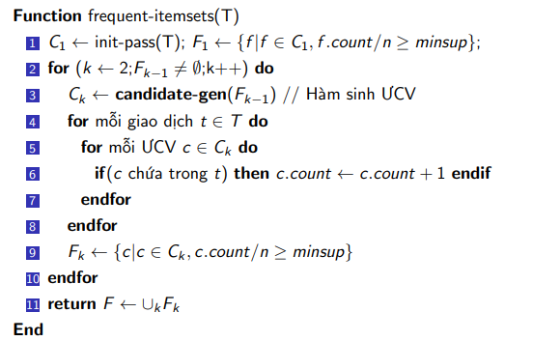
Giải thuật tìm tập thường xuyên
Đầu vào : Tập dữ liệu giao dịch T, Giá trị minsup, Giá trị minconf
Đầu ra : tập thường xuyên F

Slide 9
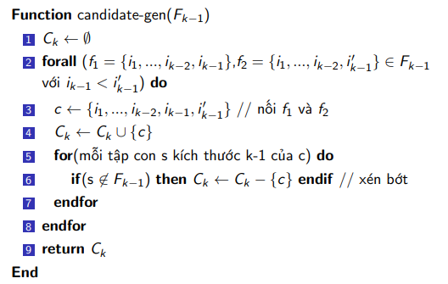
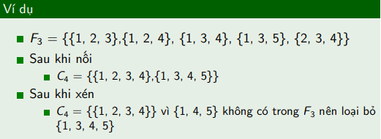
Thủ tục con : candidate-gen(Fk−1)
Thủ tục trả lại tập các ƯCV từ tập thường xuyên bước trước Fk−1, gồm có hai bước
bước nối (join step) : sinh ra tất cả các khả năng của tập thường xuyên Ck kích thước k
bước xén (prune step) : loại bỏ những ƯCV trong Ck mà chúng không thể trở thành tập thường xuyên

Slide 10
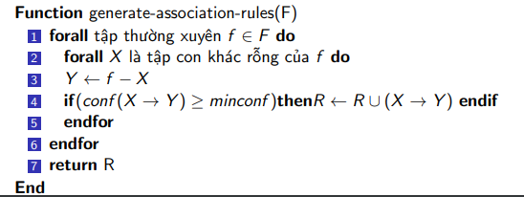
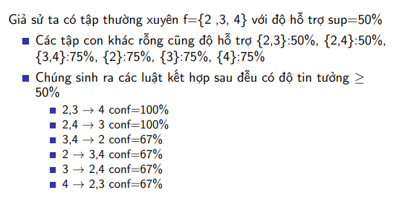
Bước 2 :Sinh luật kết hợp từ tập thường xuyên
luật kết hợp X → Y không phải là tập thường xuyên (frequent itemsets)
cần có một bước nữa sinh ra các luật này từ tập thường xuyên
các luật này phải có độ tin tưởng lớn hơn bằng minconf được xác định trước
Đầu vào : Tập các tập thường xuyên F
Đầu ra : Tập các luật kết hợp R={X → Y |conf (X → Y ) ≥ minconf }

Slide 11
Các vấn đề liên quan đến luật kết hợp
Đặt vấn đề:
Với kiểu dữ liệu giao dịch ta không có đích đến là một món hàng cụ thể trong quá trình suy dẫn theo luật
Đưa ra mọi khả năng của luật kết hợp hay mọi món hàng, tập món hàng đều có thể là kết luận do luật suy dẫn
Tuy nhiên, có nhiều ứng dụng người dùng quan tâm đến một vài món hàng cụ thể hay có đích đến từ đầu

Slide 12
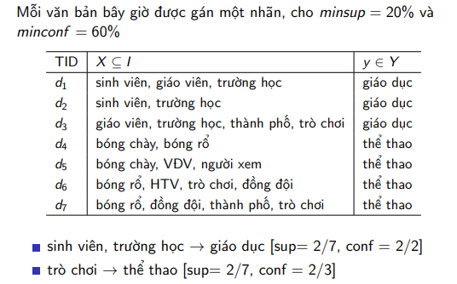
Luật kết hợp với dữ liệu được phân lớp
Định nghĩa bài toán:
Khai phá luật kết hợp với dữ liệu lớp - mining Class Association Rules (CARs) - được phát biểu như sau
Xét T là tập dữ liệu giao dịch
Mỗi giao dịch t sẽ được gán một nhãn lớp y
Gọi I là tập các món hàng còn Y là tập các nhãn được gán, ta có I ∩ Y = ∅
Một luật kết hợp phân lớp (class asociation rule) là một suy dẫn X → y với X ⊆ I còn y ∈ Y

Slide 13
Nhận xét về khai phá luật kết hợp phân lớp
Khác với khai phá luật kết hợp thông thường, khai phá luật kết hợp phân lớp chi cần một bước
Ở đây ta chỉ cần tìm tất cả các tập thường xuyên theo dạng
(condset, y)
trong đó condset ⊆ I và y ∈ Y với sup(condset, y) ≥ minsup
Giái thuật Apriori có thể thay đổi để thực hiện tạo luật kết hợp phân lớp

Slide 14
Thanks for watching

